Slide 1
Análisis Matemático II
Curso 6

Slide 2
Clase 23: temas
Integrales dobles
Regiones rectangulares
Regiones generales
Aplicaciones

Slide 3
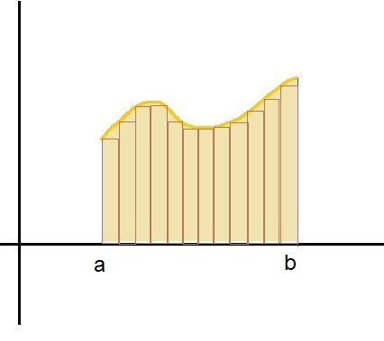
Integrales definidas

Slide 4
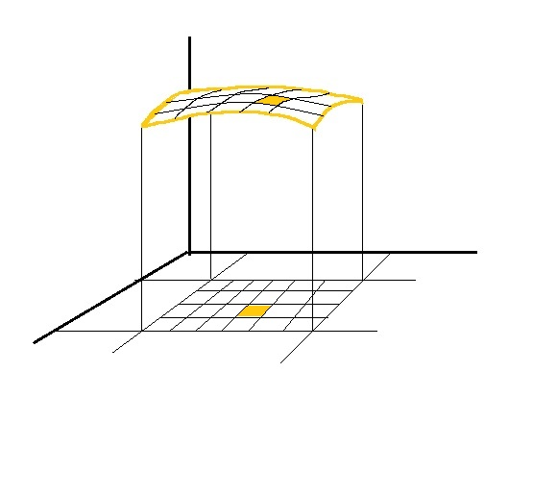
Integrales dobles

Slide 5
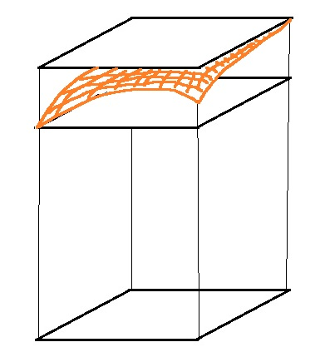
Integrales dobles

Slide 6
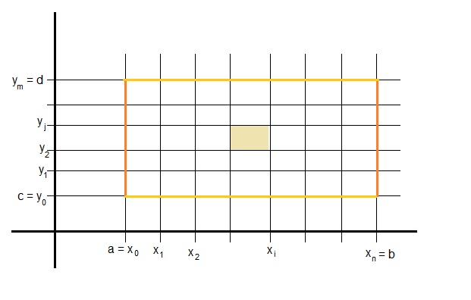
Integrales dobles

Slide 7
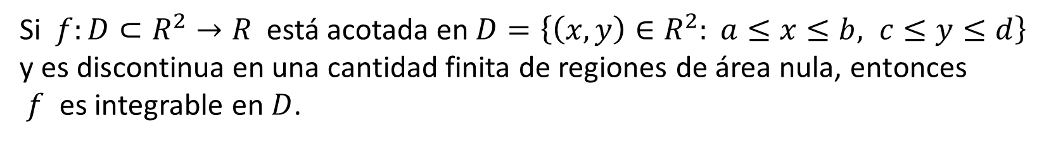
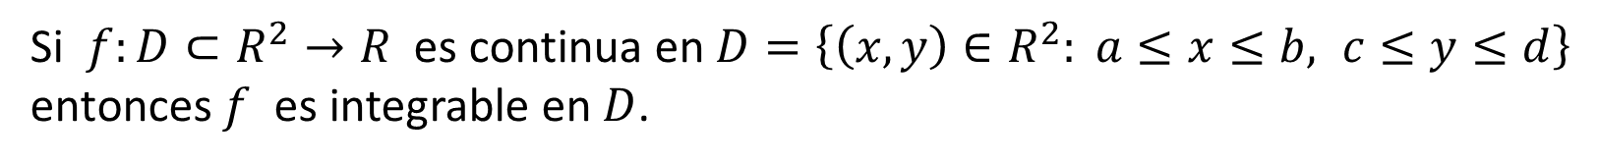
Funciones integrables
Si $f:D⊂R^{2}→R$ es continua en $D=\left\{\left(x,y\right)∈R^{2}: a≤x≤b, c≤y≤d\right\}$
entonces $f$ es integrable en $D$.
Si $f:D⊂R^{2}→R$ está acotada en $D=\left\{\left(x,y\right)∈R^{2}: a≤x≤b, c≤y≤d\right\}$
y es discontinua en una cantidad finita de regiones de área nula, entonces
$f$ es integrable en $D$.

Slide 8
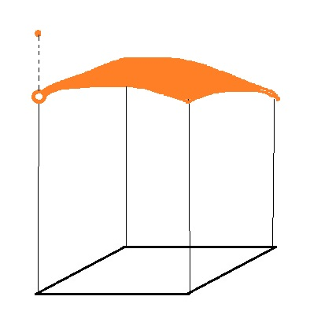
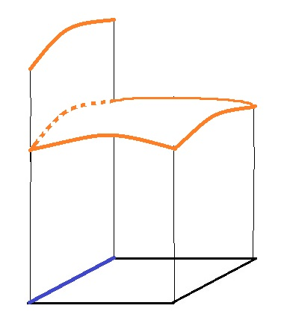
Funciones integrables

Slide 9
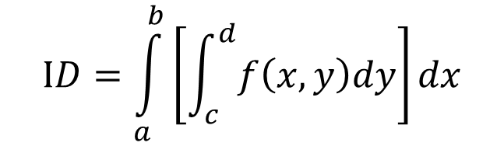
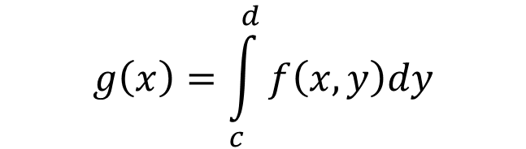

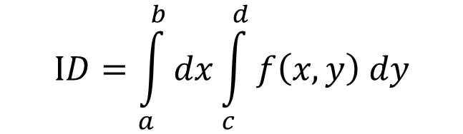
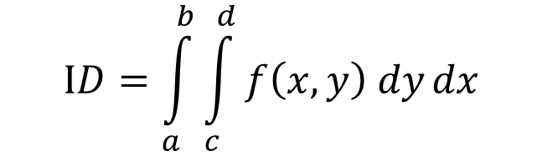
Integrales dobles iteradas
$$g\left(x\right)=\int_{c}^{d}{f\left(x,y\right)dy}$$
$$ID=\int_{a}^{b}{\int_{c}^{d}{f\left(x,y\right) dy}dx}$$
$$ID=\int_{a}^{b}{g\left(x\right) dx}$$
$$ID=\int_{a}^{b}{dx\int_{c}^{d}{f\left(x,y\right) dy}}$$
$$ID=\int_{a}^{b}{\left[\int_{c}^{d}{f\left(x,y\right)dy}\right]dx}$$

Slide 10
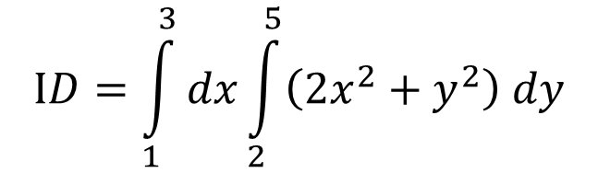
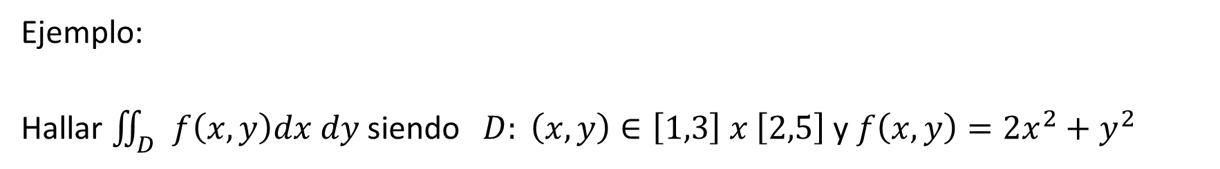
Integrales dobles iteradas
Ejemplo:
Hallar $\iint_{D}{f\left(x,y\right)dx dy}$ siendo$D: \left(x,y\right)∈\left[1,3\right] x \left[2,5\right]$ y $f\left(x,y\right)=2x^{2}+y^{2}$
$$ID=\int_{1}^{3}{dx\int_{2}^{5}{\left(2x^{2}+y^{2}\right) dy}}$$

Slide 11
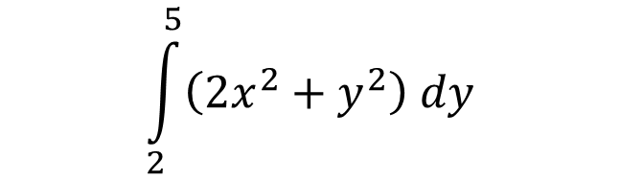
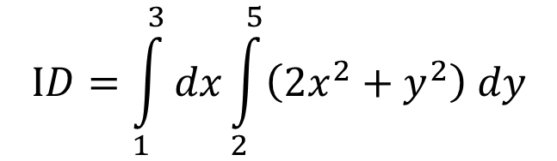
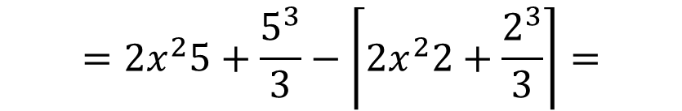

Integrales dobles iteradas
$$ID=\int_{1}^{3}{dx\int_{2}^{5}{\left(2x^{2}+y^{2}\right) dy}}$$
Aparte:
$$\int_{2}^{5}{\left(2x^{2}+y^{2}\right) dy}$$
$$={\left.2x^{2}y+\frac{y^{3}}{3}\right]}_{2}^{5}$$
$$=2x^{2}5+\frac{5^{3}}{3}−\left\lceil 2x^{2}2+\frac{2^{3}}{3}\right\rceil =$$
$$=6x^{2}+39$$

Slide 12
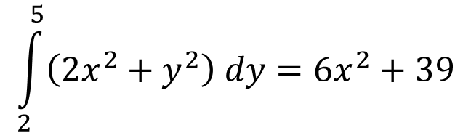

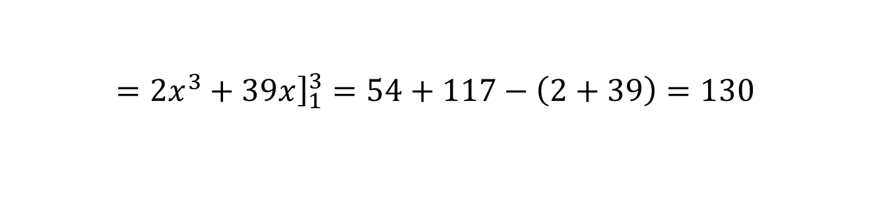
Integrales dobles iteradas
Aparte:
$$\int_{2}^{5}{\left(2x^{2}+y^{2}\right) dy}=6x^{2}+39$$
$$ID=\int_{1}^{3}{dx\int_{2}^{5}{\left(2x^{2}+y^{2}\right) dy}}=\int_{1}^{3}{\left(6x^{2}+39\right)dx}$$
$$={\left.2x^{3}+39x\right]}_{1}^{3}=54+117−\left(2+39\right)=130$$

Slide 13


Integrales dobles iteradas
Propiedad:
$$ID=\int_{a}^{b}{dx\int_{c}^{d}{f(x,y) dy}}=\int_{c}^{d}{dy\int_{a}^{b}{f(x,y) dx}}$$
Verificar:
$$ID=\int_{2}^{5}{dy\int_{1}^{3}{\left(2x^{2}+y^{2}\right) dx}}$$

Slide 14
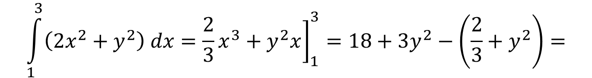

Integrales dobles iteradas
Verificar:
$$ID=\int_{2}^{5}{dy\int_{1}^{3}{\left(2x^{2}+y^{2}\right) dx}}$$
$$\int_{1}^{3}{\left(2x^{2}+y^{2}\right) dx={\left.{\frac{2}{3}x}^{3}+y^{2}x\right]}_{1}^{3}=18+3y^{2}−\left(\frac{2}{3}+y^{2}\right)=}$$
$$=\frac{52}{3}+2y^{2}$$

Slide 15
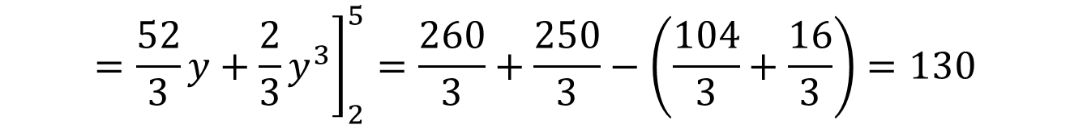
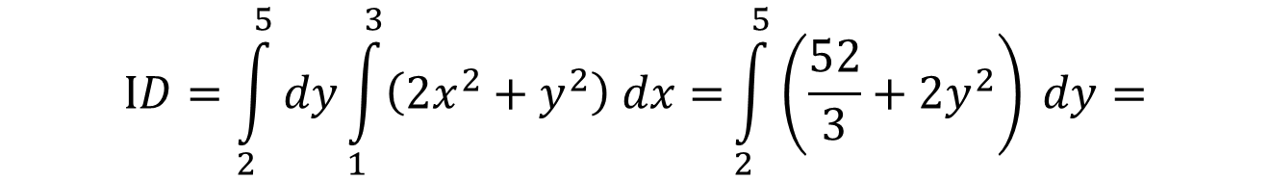
Integrales dobles iteradas
$$ID=\int_{2}^{5}{dy\int_{1}^{3}{\left(2x^{2}+y^{2}\right) dx=}\int_{2}^{5}{\left(\frac{52}{3}+2y^{2}\right) dy=}}$$
$${\left.=\frac{52}{3}y+\frac{2}{3}y^{3}\right]}_{2}^{5}=\frac{260}{3}+\frac{250}{3}−\left(\frac{104}{3}+\frac{16}{3}\right)=130$$

Slide 16
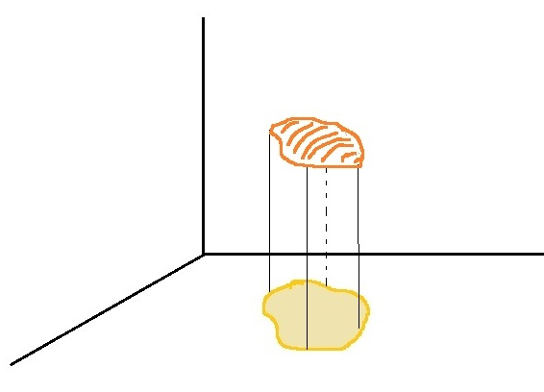
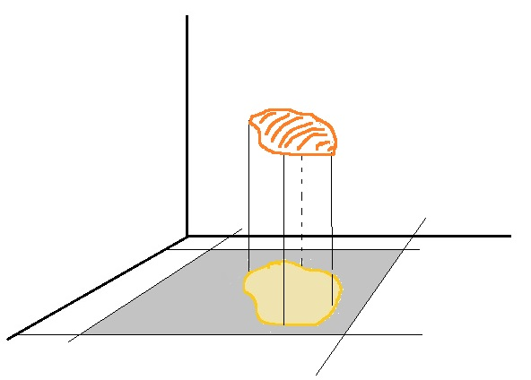
Integrales dobles en regiones no rectangulares

Slide 17
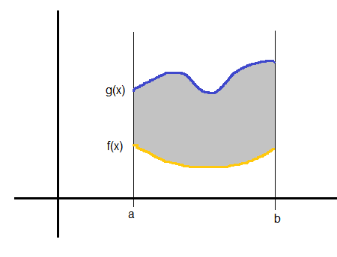
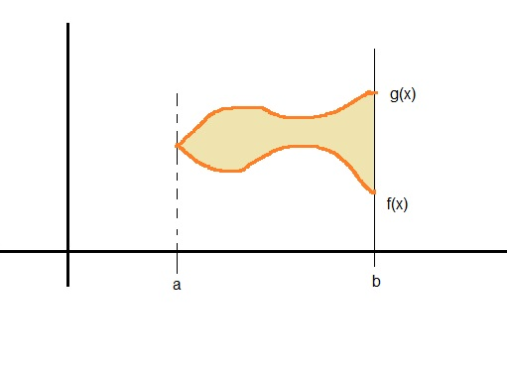
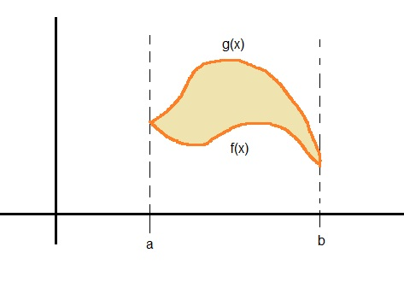
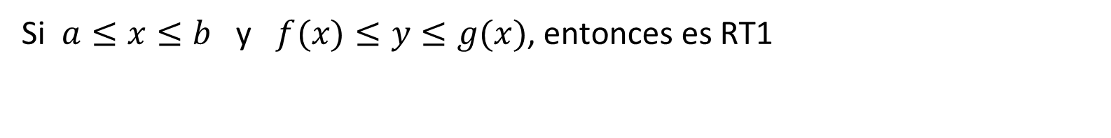
Región tipo 1
Si $a≤x≤b$ y $f(x)≤y≤g(x)$, entonces es RT1

Slide 18
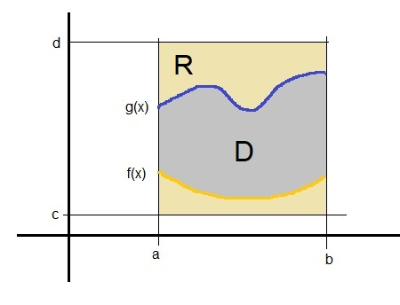
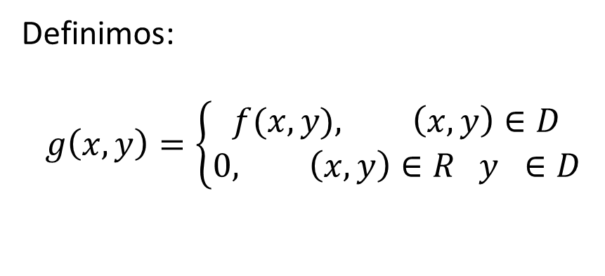
Región tipo 1
Definimos:
$$g\left(x,y\right)=\left\{\begin{aligned}f(x,y), \left(x,y\right)∈D \\ &0, \left(x,y\right)∈R y ∈D\end{aligned}\right.$$

Slide 19
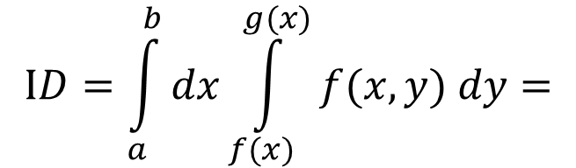

Región tipo 1
$$\int_{c}^{d}{g(x,y) dy=}\int_{f(x)}^{g(x)}{f\left(x,y\right)dy }$$
$$ID=\int_{a}^{b}{dx\int_{f(x)}^{g(x)}{f(x,y) dy=}}$$

Slide 20
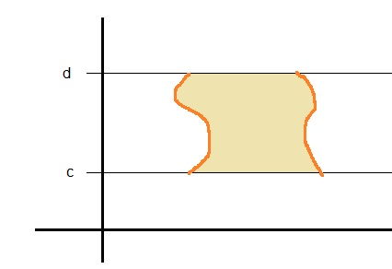

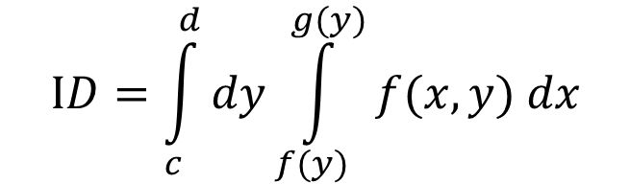
Región tipo 2
Si $c≤y≤d$ y $α(y)≤x≤β(y)$, entonces es RT2
$$ID=\int_{c}^{d}{dy\int_{f(y)}^{g(y)}{f(x,y) dx}}$$

Slide 21
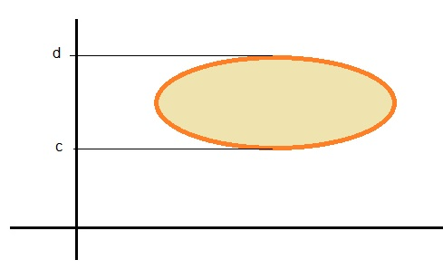
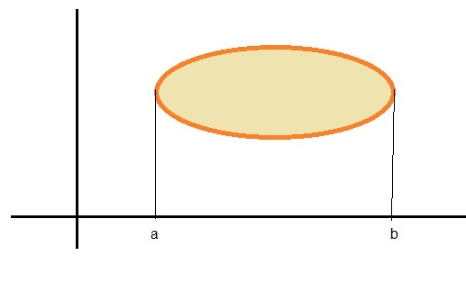
Región tipo 3
Si la región es, a la vez, de tipo 1 y 2, entonces es RT3

Slide 22
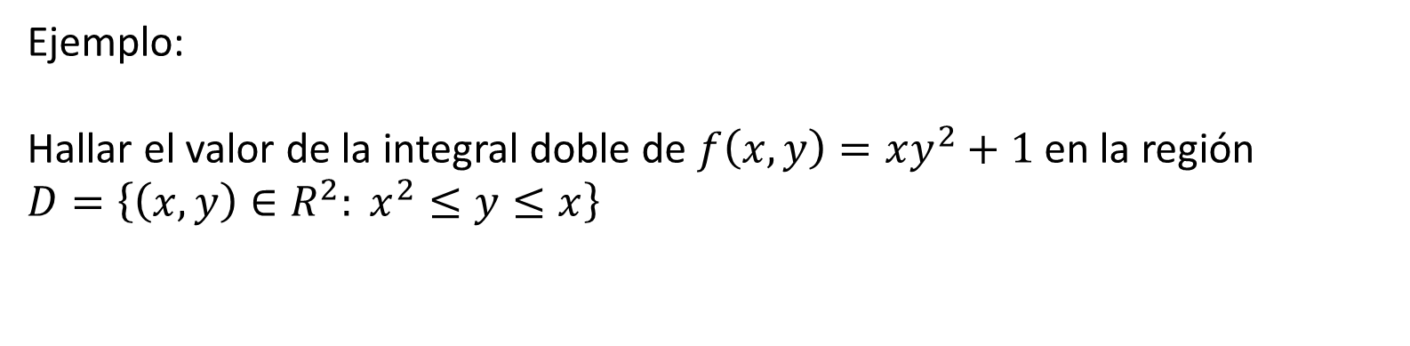
Integrales dobles
Ejemplo:
Hallar el valor de la integral doble de $f\left(x,y\right)=xy^{2}+1$ en la región
$D=\left\{\left(x,y\right)∈R^{2}: x^{2}≤y≤x\right\}$

Slide 23
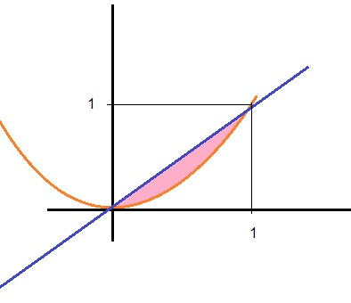
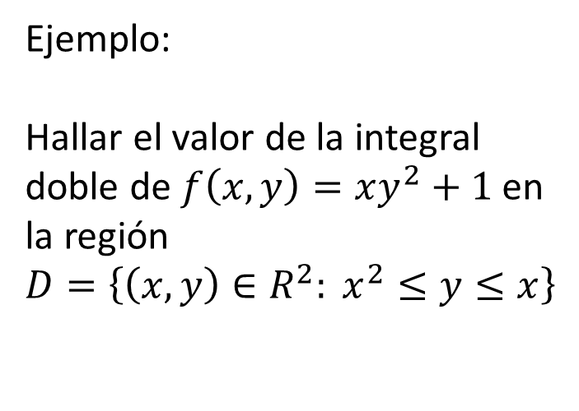
Integrales dobles
Ejemplo:
Hallar el valor de la integral doble de $f\left(x,y\right)=xy^{2}+1$ en la región
$D=\left\{\left(x,y\right)∈R^{2}: x^{2}≤y≤x\right\}$

Slide 24

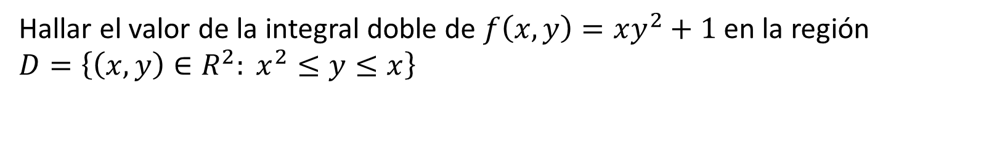

Integrales dobles
Hallar el valor de la integral doble de $f\left(x,y\right)=xy^{2}+1$ en la región
$D=\left\{\left(x,y\right)∈R^{2}: x^{2}≤y≤x\right\}$
$$ID=\int_{x=0}^{x=1}{dx\int_{y=x^{2}}^{y=x}{\left(xy^{2}+1\right) dy}}$$
$$ID=\int_{y=0}^{y=1}{dy\int_{x=y}^{x=\sqrt{y}}{\left(xy^{2}+1\right) dx}}$$

Slide 25
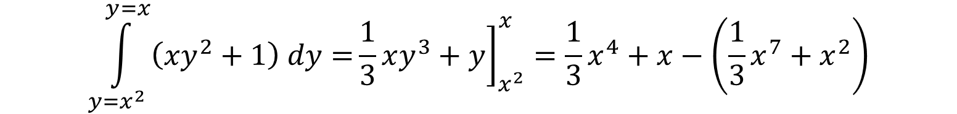

Integrales dobles
$$ID=\int_{x=0}^{x=1}{dx\int_{y=x^{2}}^{y=x}{\left(xy^{2}+1\right) dy}}$$
$$\int_{y=x^{2}}^{y=x}{\left(xy^{2}+1\right) dy=}{\left.\frac{1}{3}xy^{3}+y\right]}_{x^{2}}^{x}=\frac{1}{3}x^{4}+x−\left(\frac{1}{3}x^{7}+x^{2}\right)$$
$$ID=\int_{x=0}^{x=1}{\left(−\frac{1}{3}x^{7}+\frac{1}{3}x^{4}−x^{2}+x\right) dx={\left.−\frac{1}{24}x^{8}+\frac{1}{15}x^{5}−\frac{1}{3}x^{3}+\frac{1}{2}x^{2}\right]}_{0}^{1}=\frac{23}{120}}$$

Slide 26
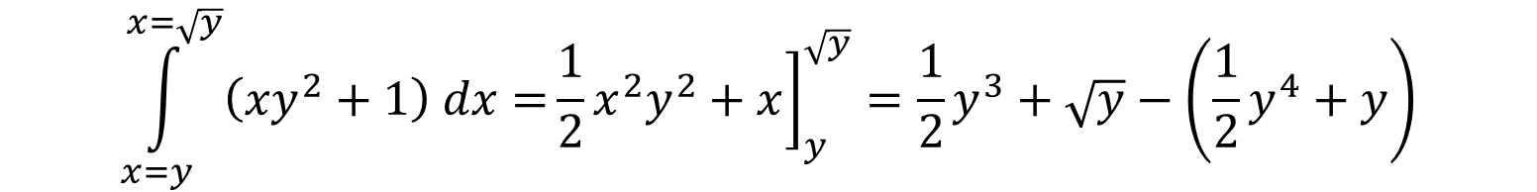

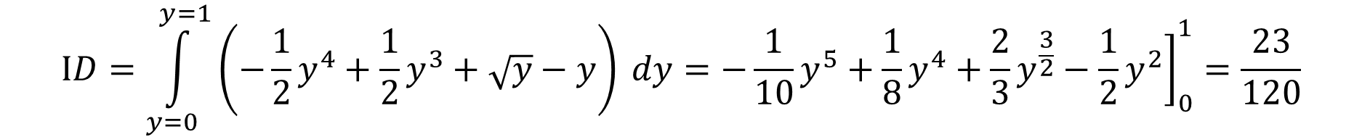
Integrales dobles
$$ID=\int_{y=0}^{y=1}{dy\int_{x=y}^{x=\sqrt{y}}{\left(xy^{2}+1\right) dx}}$$
$$\int_{x=y}^{x=\sqrt{y}}{\left(xy^{2}+1\right) dx=}{\left.\frac{1}{2}x^{2}y^{2}+x\right]}_{y}^{\sqrt{y}}=\frac{1}{2}y^{3}+\sqrt{y}−\left(\frac{1}{2}y^{4}+y\right)$$
$$ID=\int_{y=0}^{y=1}{\left(−\frac{1}{2}y^{4}+\frac{1}{2}y^{3}+\sqrt{y}−y\right) dy={\left.−\frac{1}{10}y^{5}+\frac{1}{8}y^{4}+\frac{2}{3}y^{\frac{3}{2}}−\frac{1}{2}y^{2}\right]}_{0}^{1}=\frac{23}{120}}$$

Slide 27
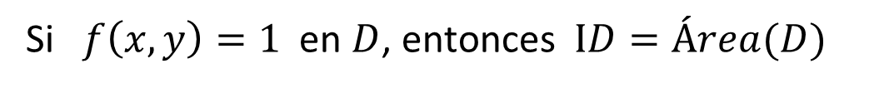

Integrales dobles – aplicaciones
Si $f(x,y)≥0$ en $D$, entonces $ID=Vol(C)$
Si $f\left(x,y\right)=1$ en $D$, entonces $ID=Área(D)$
Si $f\left(x,y\right)=δ(x,y)$ (densidad), entonces $ID=Masa(D)$
Si $f\left(x,y\right)=δ(x,y)$ (densidad), entonces $\overline{δ}=\frac{Masa\left(D\right)}{Area(D)}$ (densidad promedio)

